Slide 1
Virtuel O
Orienteringsløb uden postskærme i skoven

Slide 2
Hvem, hvad og hvorfor?
Orienteringsløb med kort og kompas, blot uden synlige poster
Et supplement til klubbens nuværende tilbud
Under pandemien tog det fart. Stort i Norden. I Danmark er det især i MTBO kategorien. På vej frem som fod-o
DOF anbefaler det som god (ekstra)træning til fod-o
Fra februar vil OK Syd hver måned tilbyde ”Månedens bane” som virtuelt løb
”Månedens bane”: Fem baner som til almindelige træningsløb. Alle på o-track: ”OK Syd-Månedens bane februar 2023”

Slide 3
To apps. Samme oplevelse. Forskellige muligheder.
UsynligO
MapRun6

Slide 4
Usynlig O
Den simple løsning
Kræver smartphone
Ingen tilpasningsmuligheder
Nem betjening

Slide 5
Usynlig O
Lynguide til mobilen
Installer app’en ”UsynligO”
Opret en profil
Sørg for at lokalitet (placeringstjeneste) ALTID er til. (Hyppigste årsag til fejl!)
Sørg for at telefonen ikke er sat på strømsparetilstand
Sæt postradius til 20m og GPS-nøjagtighed til 40m (juster om nødvendigt)
Find den ønskede bane og tryk på start (Er du ved start, startes banen med det samme. Er du ikke ved start kan autostart vælges, så starter appen automatisk når start passeres)
Virker det ikke, spørg en ven
Kan vennen ikke hjælpe, spørg da Johnni (50602531)
Print af kort
Fra klubbens hjemmeside
Print direkte fra app’en
Print fra www.usynligo.no (Log ind med brugernavn og kode fra app’en)

Slide 6
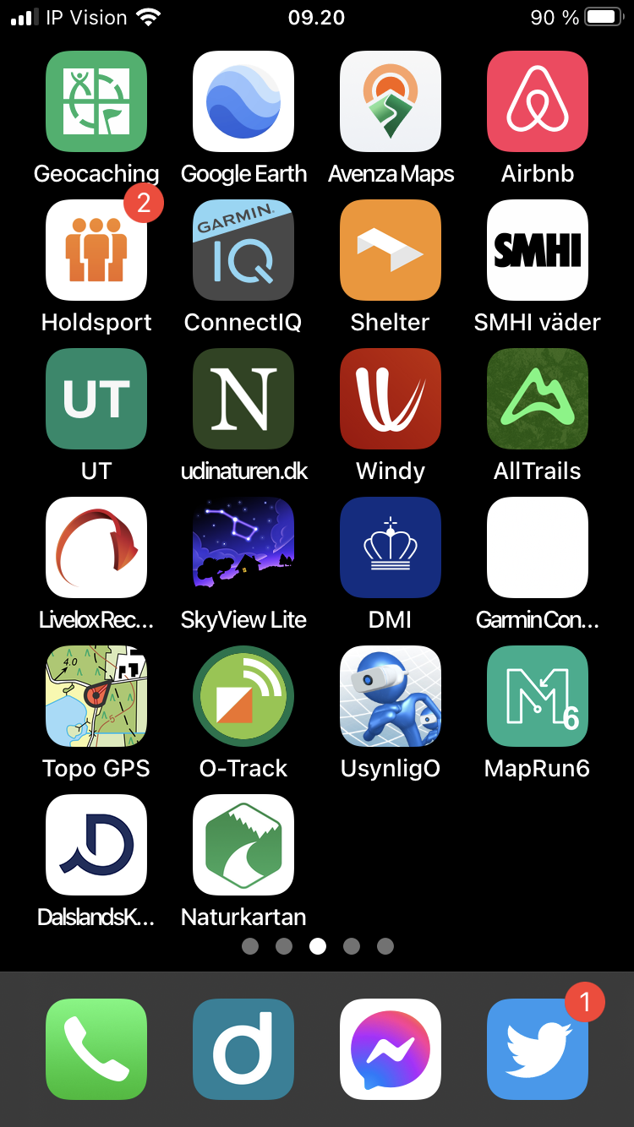
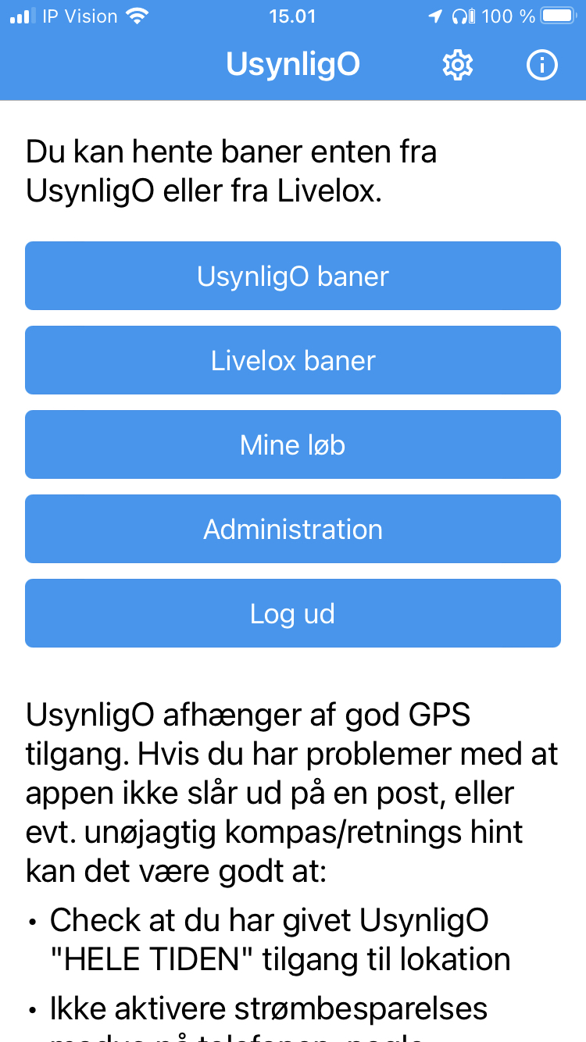
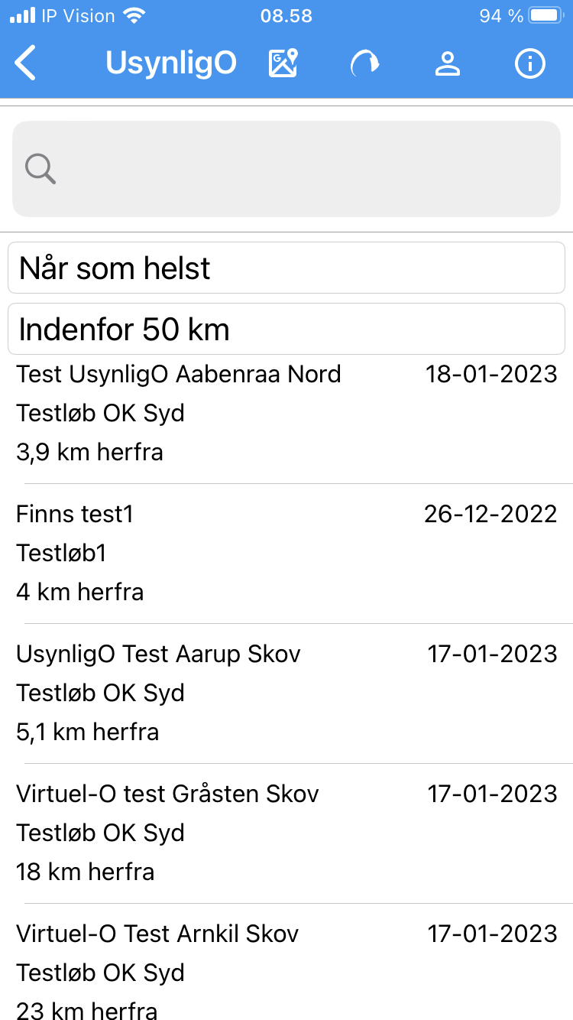
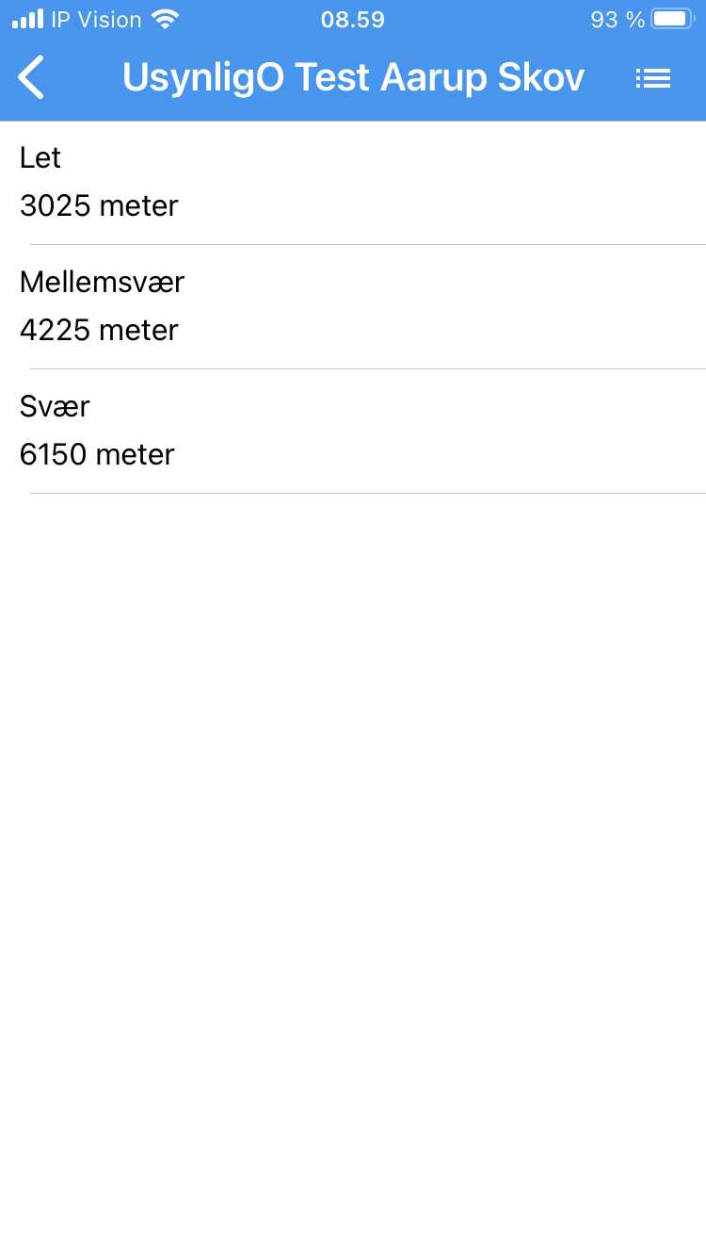
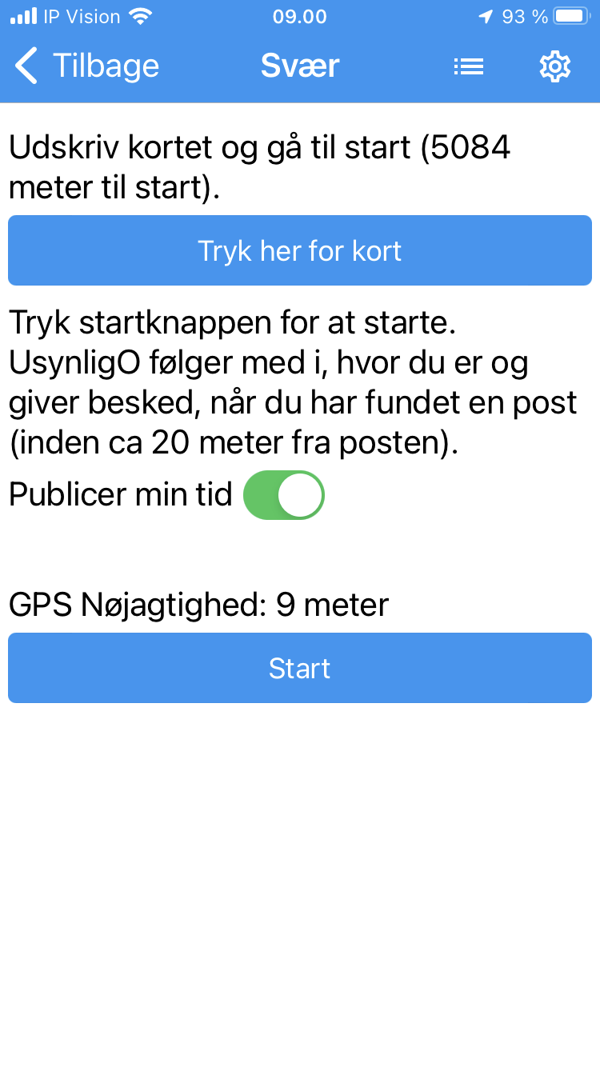
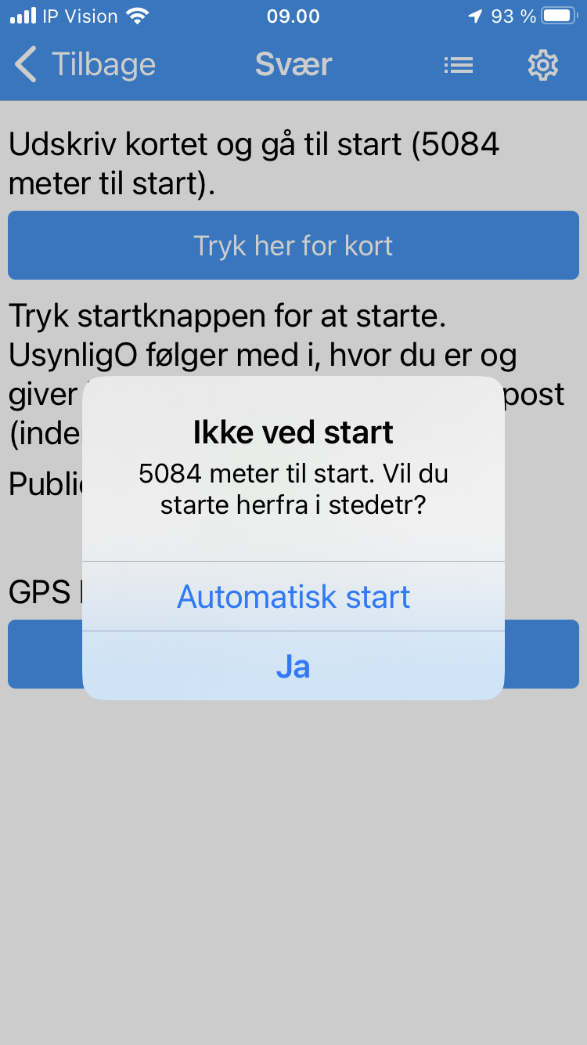
Hvordan virker App’en?

Slide 7
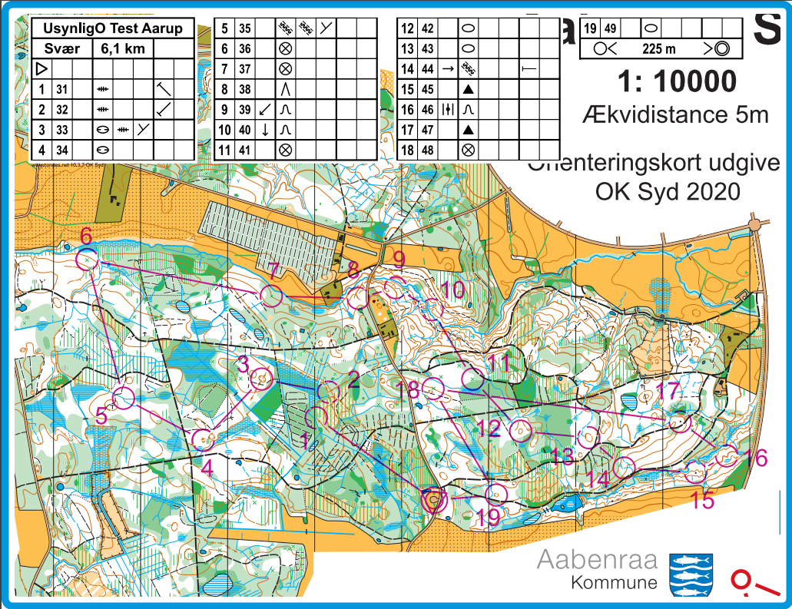
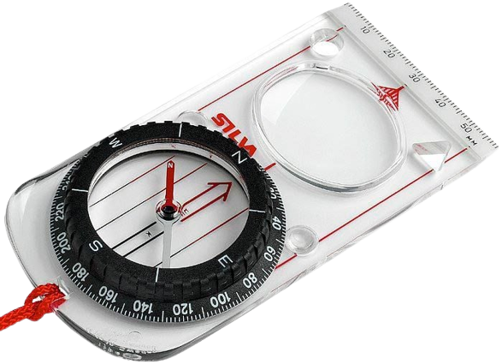

Slide 8
MapRun6

Slide 9
Installation
Hentes fra Google Play eller Apple Appstore
Nuværende version er MapRun6
Efter installation beder MapRun dig udfylde brugerdetajler (Navn)
Det er ikke et login, blot brugerinformation som bruges til resultater
Ønsker du ikke at oplyse eks. E-Mail så opdigt en adresse!
Du er nu klar til at hente en bane ned og starte dit løb

Slide 10
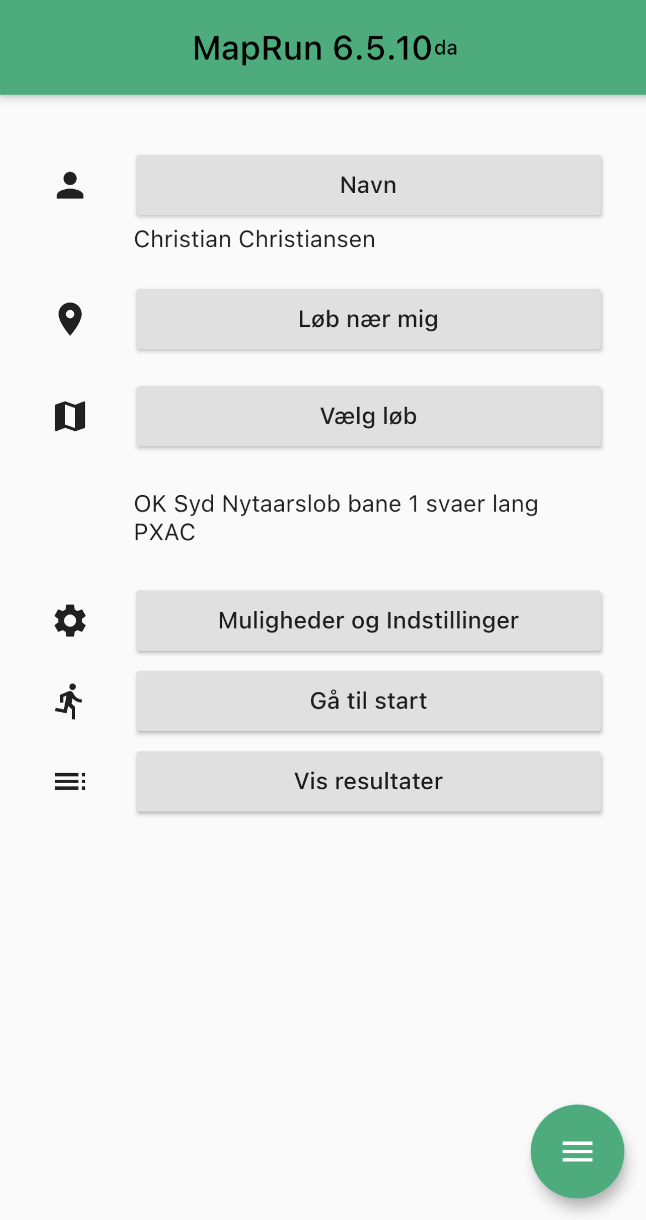
MapRun - Forside
Navn – Indstilling af bruger, udføres kun første gang appen startes
Løb nær mig – viser løb indenfor 1km fra din position
Vælg løb – Find løb på liste. OK Syd har mappen “Denmark -> Aabenraa – Sønderborg”
<- her vises aktuelt løb som er valgt
Muligheder og Indstillinger – generelle indstillinger for MapRun
Gå til start – Start dit løb, løbet “startes” automatisk når du passerer start
Vis resultater – viser dine løb med MapRun
Ved at trykke på de 3 steger vises der yderligere muligheder

Slide 11
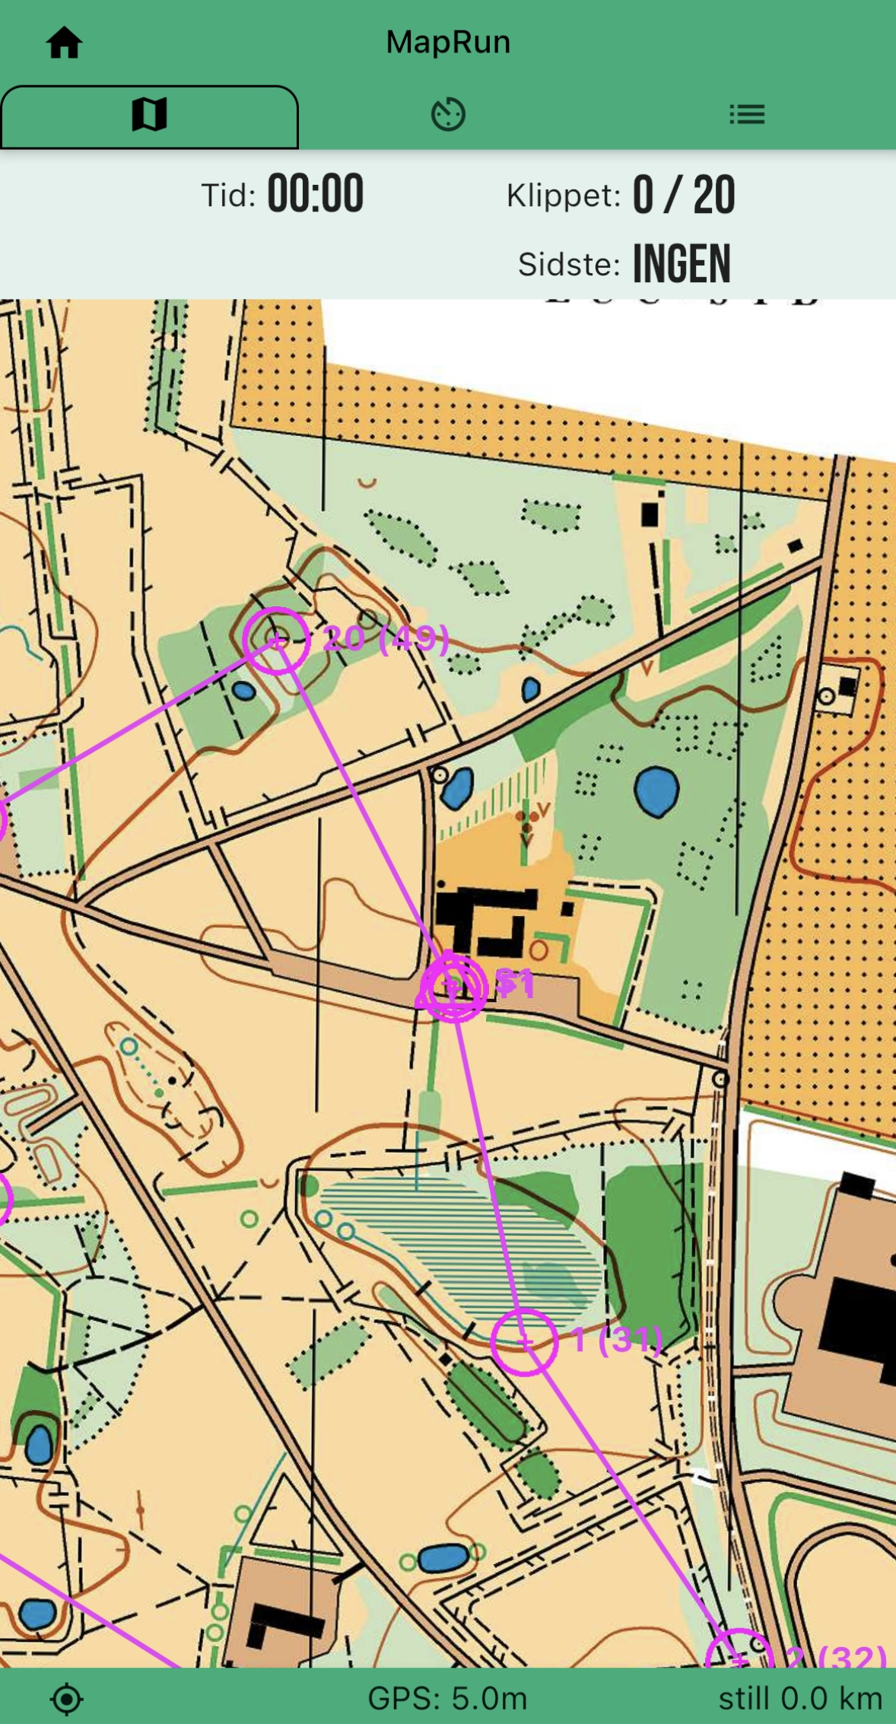
MapRun – Under løb.
Efter du har valgt “Gå til start” vises dette billede under dit løb.
Du kan nu ligge din tlf i lommen og starte dit løb.
Bemærk at tiden ikke er startet og start posten er rød.
Dette skyldes at start posten endnu ikke er klippet
Det sker automatisk når du er ca 5-10 m fra start punktet
Under dit løb høres en lyd / vibration når du klipper en post.
Du vil også få vist post nr – men intet om det er den korrekte post!
Når du passerer mål vil dit løb afsluttes automatisk og du vil se resultatet.
- Undgå derfor at passere mål mellem 2 poster.

Slide 12
Maprun – Udvalgte funktioner
Integration med Strava – MapRun kan automatisk ligge løbet på Strava
Garmin App – MapRunG, løb kun med dit Garmin ur – ingen mobil nødvendig under løbet
Skjulte / private løb med pinkode (eks. gennemløb før stævne)
Live tracking under løb
På langt de fleste sport og smarture der kan vise simple beskeder fra din mobil vil der komme en besked med hvilken post du har klippet. Mobilen kan derfor blive i lommen!

Slide 13
God fornøjelse 😊

Slide 14
Hjælp og support
UsynligO
MapRun6
Johnni Perschke
50602531
Christian Ravn Christiansen
40234436

